Slide 1
Pengertian fungsi dan cara kerja rangkaian counter
B.Yoriko Tri Astono (18.11.0202)
Aziz Nafian Nagita (18.11.0220)
Rafael Inggil Laveri (18.11.0237)

Slide 2
Counter atau pencacah
adalah suatu peranti elektronik yang digunakan atau dapat digunakan untuk menghitung jumlah pulsa yang masuk melalui inputnya
Peranti ini terdiri dari satu atau lebih flip-flop yang dirangkai sedemikian rupa sehingga setiap pulsa masukan akan menambah nilai cacahan. jadi fungsi counter adalah untuk mencacah
Pada rangkaian digital jenis-jenis counter terdiri dari berbagai macam diantaranya adalah up Counter, down counter, up down counter dan counter modulo n

Slide 3
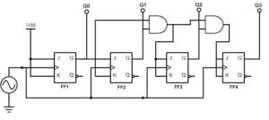
Jenis-jenis counter menurut hitungan
Dilihat dari cara counter menghitung maka counter dibagi menjadi beberapa jenis-jenis counter yang diantaranya adalah sebagai berikut.
Up counter
Up counter adalah rangkaian counter yang berfungsi menghitung naik. Contoh up counter adalah pada tasbih digital seperti contoh diatas
rangkaian up counter dapat sobat buat dengan menggunakan D Flip-flop maupun JK Flip-flop. Berikut merupakan skema rangkaian up counter menggunakan JK flip-flop

Slide 4
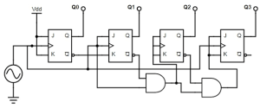
Down counter
Down counter adalah rangkaian yang berfungsi menghitung turun
Counter jenis ini dapat sobat temui pada lampu lalu lintas dimana bilangan akan menghitung mundur sampai angka 0. Contoh skemanya adalah sebagai berikut

Slide 5
Counter modulo N
Counter modulo N adalah rangkaian counter yang berfungsi untuk menghitung sampai dengan bilangan tertentu
cara kerja counter modulo adalah counter akan mereset atau mengembalikan hitungan ke angka 0 setelah mencapai angka tertentu
untuk membuat counter modulo dapat dilakukan dengan mengatur bit bit high dan kemudian dimasukkan kedalam input gerbang and yang kemudian digunakan untuk mereset flip-flop

Slide 6
Jenis-jenis counter menurut susunan rangkaian
A. Asyncronous counter
Pada asyncronous counter clock diperoleh dari output pada rangkaian sebelumnya
Misalkan terdapat 4 buah flip-flop A, B ,C , dan D maka sumber clock pertama atau clock untuk flip-flop A diperoleh dari sumber clock utama
Untuk clock dari flip-flop B diperoleh dari output flip-flop A, clock flip-flop C diperoleh dari output flip-flop B, dan clock flip-flop D diperoleh dari output flip-flop C
Kelebihan dari asynchronous counter adalah pembuatannya yang sangat simpel namun kekurangan adalah kecepatan yang dihasilkan tidak akan secepat synchronous counter

Slide 7

A. Asynchronous Binary Up Counter
Counter ini dapat menghitung bilangan biner dengan urutan dari bawah ke atas. Apabila digunakan 4 buah flip-flop, maka kita dapat melakukan hitungan paling tinggi adalah 1111. Counter yang dapat menghitung sampai 1111 disebut 4 bit binary counter. Oleh karena dapat menghitung dengan cara ke atas, maka disebut pula asynchronous 4 binary up counter.
Gambarnya dapat dilihat seperti berikut.

Slide 8
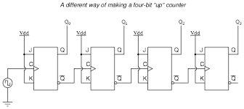
Asynchronous Binary Down Counter
Prinsip kerja dari counter ini adalah kebalikan dari up counter, yaitu menghitung bilangan biner dengan urutan mulai dari atas ke bawah (dari besar ke kecil). Prinsip kerjanyapun tidak jauh berbeda dari up counter. Bedanya hanya setiap output flip-flop diambil dari output Q, sedangkan input clocknya dihubungkan dengan ouput not Q dari flip-flop sebelumnya. Untuk lebih jelasnya dapat dilihat gambar berikut.

Slide 9
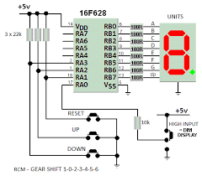
Asynchronous Up Down Counter
Suatu rangkaian elektronik yang mempergunakan sistem digital sering memerlukan suatu alat pencacah yang dapat menghitung ke atas dan bisa juga menghitung ke bawah. Alat pencacah yang dapat melakukan penghitungan seperti ini disebut dengan binary up down counter. Alat ini dapat menghitung ke atas dan ke bawah dengan mengatur suatu alat pengontrol tertentu

Slide 10
B. Syncronous counter
Pada syncronous counter clock dilakukan secara serempak. Pada synchronous counter pin clock dihubungkan secara bersamaan sehingga dipastikan semua flip-flop akan memperoleh clock secara bersamaan pula serta dapat berubah keadaan secara serempak
kelebihan dari synchronous counter adalah akan diperoleh kecepatan yang sangat tinggi
Kekurangan dari synchronous counter adalah membutuhkan sedikit penambahan gerbang logika

Slide 11
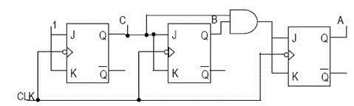
Synchronous Binary Up Counter
Jika pada asynchronous counter pulsa yang akan dihitung datangnya tidak serentak, maka pada synchronour counter ini pulsa yang ingin dihitung ini masuk ke dalam setiap flip-flop serentak (bersama-sama) sehinga perubah output setiap flip-flop akan terjadi secara serentak. Oleh karena itu proses penghitungan pada synchronous counter ini akan lebih cepat jika dibandingkan dengan asynchronous counter.

Slide 12
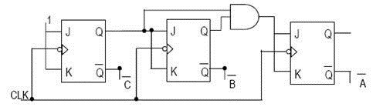
Syinchronous Binary Down Counter
Sama dengan synchronous binary up counter di atas, hanya saja bedanyan rangkaian ini melakukan penghitungan dari atas ke bawah. Rangkaiannya dapat dilihat pada gambar berikut.

Slide 13
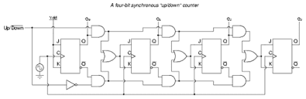
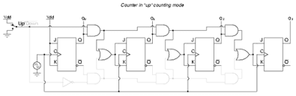
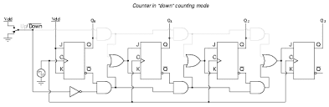
Synchronous Binary Up Down Counter
Pada rangkaian ini bisa dilakukan proses penghitungan ke atas atau ke bawah dengan memanfaatkan tombol pengatur proses penghitungan. Rangkaiannya dapat dilihat seperti berikut.
Jika kita menggunakan kontrol up counter maka rangkaian yang aktif adalah
Sedangkan jika kita menggunakan down counter maka rangkaian yang aktif adalah

Slide 14
Terimas Kasih atas perhatiannya

